Slide 1



8.4 磁 能
一、磁能的来源
自感电动势阻碍电流增加实验
关闭电健
打开电健
ε_{L}
I
(1) 在通电过程中
自感电动势反抗电流增加做负功
电源的部分能量 → 线圈中的磁能
(2) 断开电源后，自感电动势做正功，磁能 → 焦耳热

Slide 2
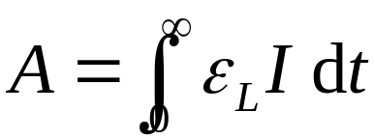
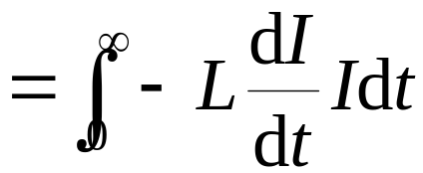
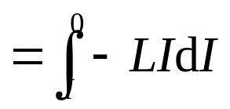
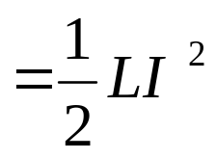
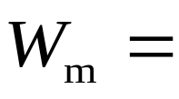
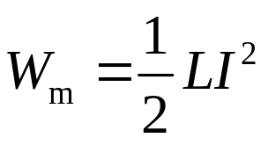
自感电动势所做的功
自感为 L 电流为I 的线圈，所储存的磁能为

Slide 3





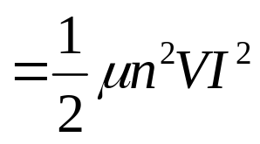
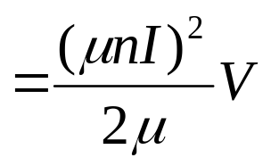
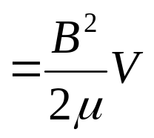
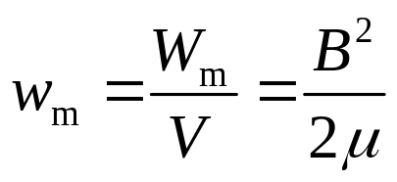
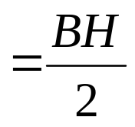
二、磁场能量
例 长直螺线管
磁场
自感
磁能
磁场能量密度
适用于均匀与非均匀磁场

Slide 4

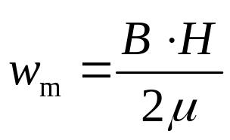

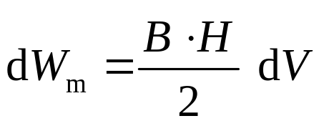
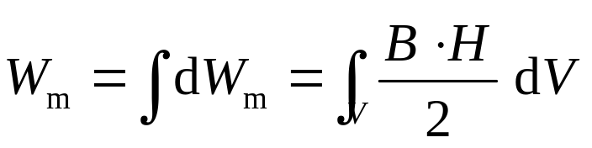
dV 处的磁能密度
dV 内的磁能
整个空间内的磁能

Slide 5

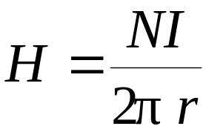
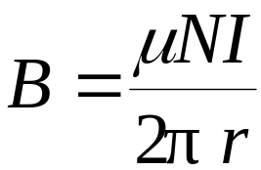


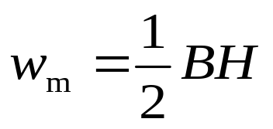
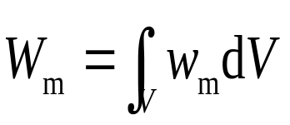
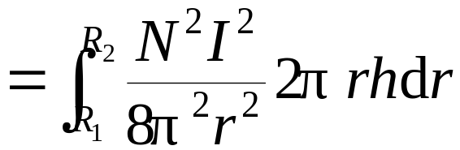
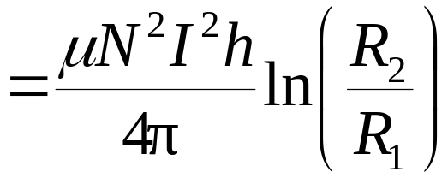
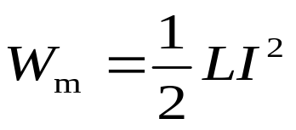
例
一由 N 匝线圈绕成的螺绕环，通有电流 I ，R₁ 、 R₁ ，其中充有均匀磁介质
μ
求 磁场能量W_{m 。}
解
根据安培环路定理
取薄圆筒
dr
r
磁能密度
思考：
求自感系数

Slide 6

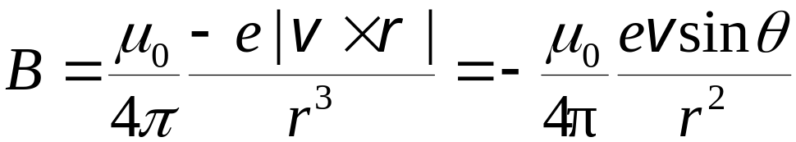



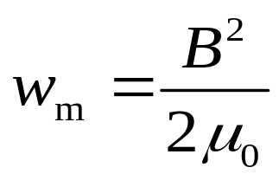

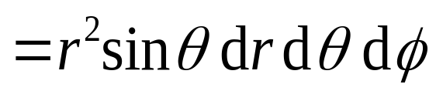

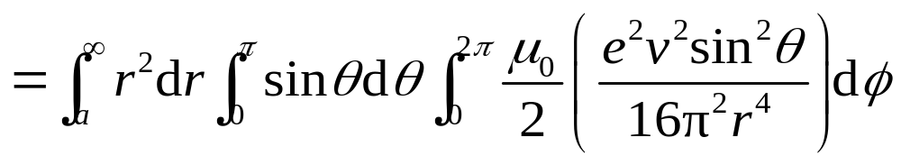
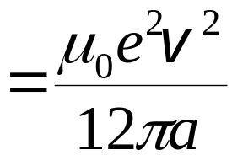
例
计算低速运动的电子的磁场能量，设其半径为 a。
解
低速运动的电子在dV 处的磁感应强度为
磁能密度
a
体积元
（球坐标）
整个空间的磁场能量

